Slide 1
螺丝尺寸测量视觉方案（2D）
推动机器视觉无所不在的存在
视觉小百科

Slide 2
目录
项目描述
项目验证
1
2
2
目录
目录
目录
3
配置清单
3
4
逻辑流程
4
评估结果&注意事项
5
6
售后服务

Slide 3

一、项目描述
●产品名称：螺丝
●测量内容：外径
●产品材质：金属
●产品颜色：银白
●最大工作距离(mm)：不限制
●最小工作距离(mm)：不限制
●检测区域(mm*mm)：60.0 * 45.0
●来料方式：传送带
●测量精度要求(mm)：0.1
●检测节拍(pcs/min)：10
●检测时产品运动速度(m/s)：0
●工作距离(mm)：150
方案布局图

Slide 4

二、项目验证
参数名称 | 参数值
面阵相机型号 | OPT-CC1-C016-UG3-10
面阵相机类型 | 面阵相机
相机接口类型 | USB3.0
相机像素 | 1440 * 1080
镜头型号 | FA1210A
镜头品牌 | 长步道/CHIOPT
镜头焦距 | 12mm
镜头接口 | C
A(工作距离) = 150mm, B(视野宽度) = 49.5mm, C(视野长度) = 66mm
视野图

Slide 5

三、配置清单
系
统
构
成

Slide 6
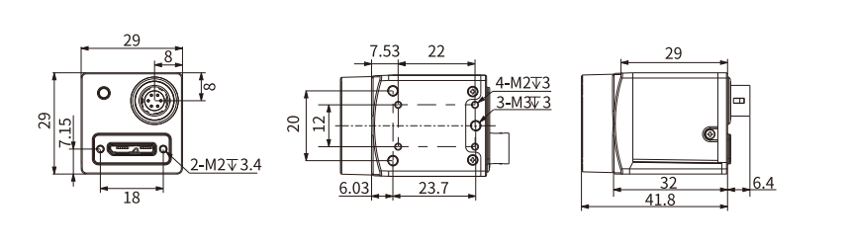
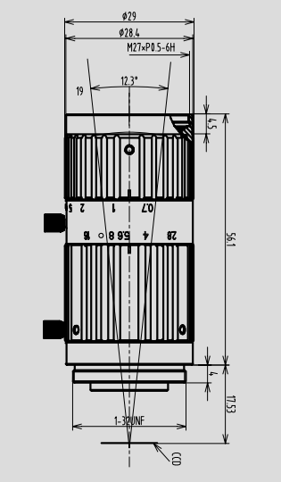
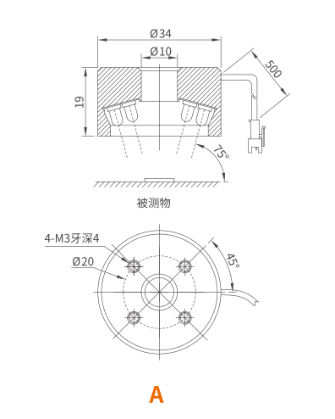
三、配置清单
相机尺寸图
光源尺寸图
镜头尺寸图

Slide 7
三、配置清单
序号 | 名称 | 型号 | 单位 | 数量 | 厂家
1 | 面阵相机 | OPT-CC1-C016-UG3-10 | 台 | 1 | 奥普特/OPT
2 | 镜头 | FA1210A | 个 | 1 | 长步道/CHIOPT
3 | 光源 | PFM-HX3475C010W/R/G/B | 个 | 1 | 大华/dahua
4 | 工控机 | - | 台 | 1 | -
5 | 显示器 | - | 台 | 1 | -
6 | 软件 | OPTSmart3 | 套 | 1 | 奥普特/OPT

Slide 8
四、逻辑流程
逻辑流程
├── 图像采集
│ ├── 导入图像
│ │ └── 选择已采集的螺丝图像（静止状态）
│ └── ROI生成
│ └── 创建60×45mm检测区域（正矩形ROI）
├── 预处理
│ ├── 亮度/对比度调整
│ │ └── 增强金属表面反差（参考章节6.1）
│ ├── 高斯滤波
│ │ └── 消除金属反光噪点（参考章节6.2）
│ └── 二值化处理
│ └── 设置阈值分离螺丝与背景（参考章节6.5）
├── 外径测量
│ ├── 找圆工具
│ │ ├── 启用ROI校正基准（参考章节9.3）
│ │ ├── 设置边缘极性为"从黑到白"
│ │ └── 搜索方向选择"从外到里"
│ └── 几何测量
│ ├── 选择圆心到边缘的距离作为测量元素（参考章节10.1）
│ └── 设置测量精度0.1mm（通过标定矩阵转换）
├── 结果处理
│ ├── 数据判断
│ │ └── 判断外径值是否在公差范围内（±0.05mm）
│ └── 变量赋值

Slide 9
四、逻辑流程
│ └── 将OK/NG状态写入自定义变量（参考章节18.5）
├── 通信处理
│ └── TCP/IP发送结果（可选）
│ └── 配置IP地址和端口（参考章节17.1）
└── 统计处理
└── 导出到CSV
└── 记录每次检测的外径数值（参考章节18.1）

Slide 10
五、评估结果&注意事项
05 评估结果 & 注意事项
现场环境
相机安装
物料一致性
风险点：金属反光干扰测量精度
解决方案：采用环形光源+漫射板组合，调整光源角度至45°消除高光
风险点：相机倾斜导致成像畸变
解决方案：使用标定板校准安装角度，确保光轴垂直工件表面
风险点：螺丝氧化层厚度差异影响边缘检测
解决方案：建立多批次样本库，动态更新软件中的边缘极性阈值

Slide 11

六、售后服务
该设备上线后使用初期，我们会派专人进行全程跟踪；
处理解决可能发生的设备异常；
对现场人员进行培训指导；
设备调试完成后：售后服务一年；
若客户提出设备升级需求，我们会及时为您提供升级新方案。

Slide 12



感谢关注
视频号
抖音
更多信息请访问：www.ytzrtx.com

